Slide 1
Servidor WEB
Prof: Ederson da Costa

Slide 2
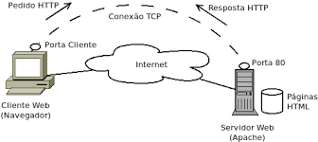
Servidor Web Conceitos
"Servidor web (web server)" pode referir ao hardware ou ao software, ou ambos trabalhando juntos.

Slide 3
Servidor Web Conceitos
Referente ao hardware, um servidor web é um computador que armazena arquivos que compõem os sites (por exemplo, documentos HTML, imagens, folhas de estilo, e arquivos JavaScript) e os entrega para o dispositivo do usuário final.
Está conectado a Internet e pode ser acessado através do seu nome de domínio (DNS) ou IP, como por exemplo mozilla.org.

Slide 4
Servidor Web Conceitos
Referente ao software, um servidor web inclui diversos componentes que controlam como os usuários acessam os arquivos hospedados (armazenados para disponibilização), no mínimo um servidor HTTP.
Um servidor HTTP é um software que compreende URLs (endereços web) e HTTP (o protocolo que seu navegador utiliza para visualizar páginas web.

Slide 5
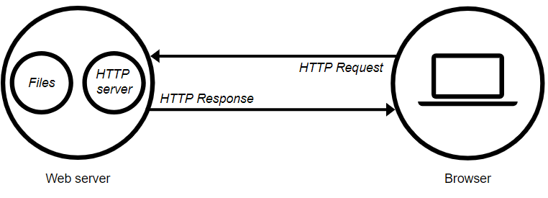
Servidor Web Conceitos
Em um nível mais básico, o navegador fará uma requisição utilizando o protocolo HTTP sempre que necessitar de um arquivo hospedado em um servidor web.
Quando a requisição alcançar o servidor web correto (hardware), o servidor HTTP (software) enviará o documento requerido, também via HTTP.

Slide 6
Servidor Web Servidor Web Estático
Para publicar um website, é necessário ou um servidor web estático ou um dinâmico.
Um servidor web estático consiste em um computador (hardware) com um servidor HTTP (software).
É chamado "estático" porque o servidor envia seus arquivos tal como foram criados e armazenados (hospedados) ao navegador.

Slide 7
Servidor Web Servidor Web Estático
Um servidor web dinâmico consiste em um servidor web estático com software adicional, mais comumente um servidor de aplicações (application server) e um banco de dados (database).
É chamado "dinâmico" porque o servidor de aplicações atualiza os arquivos hospedados antes de enviá-los ao navegador através do servidor HTTP.

Slide 8
Servidor Web Servidor Web Estático
Por exemplo, para produzir as páginas finalizadas que você vê em seu navegador, o servidor de aplicações pode completar um modelo de página HTML (HTML template) com o conteúdo obtido de um banco de dados.
Sites como o MDN ou a Wikipédia possuem vários milhares de páginas web, mas elas não são realmente documentos HTML, mas apenas alguns poucos templates HTML e uma gigantesca base de dados.

Slide 9
Servidor Web Carregando páginas
Para carregar uma página web, como já foi dito, seu browser envia uma requisição ao servidor web, que busca pelo arquivo requisitado no seu próprio espaço de armazenamento.
Ao encontrar o arquivo, o servidor web realiza a leitura, faz os processamentos necessários e o envia ao browser. Vamos olhar mais detalhadamente para essas etapas.

Slide 10
Servidor Web Carregando páginas
Um servidor web precisa primeiro armazenar os arquivos dos websites, como todos os documentos HTML e seus assets (recursos que complementam o conteúdo), que incluem imagens, páginas de estilo CSS, arquivos JavaScript, fontes e vídeos.
Tecnicamente, você pode servir todos esses arquivos em seu próprio computador. Mas, é muito mais conveniente armazená-los em um servidor web dedicado que:

Slide 11
Servidor Web Servindo arquivos
está sempre "vivo" e rodando;
está sempre conectado à Internet;
tem o mesmo endereço IP sempre (nem todos ISPs - Internet Service Provider – Provedor de Internet) fornecem um endereço IP fixo para linhas domésticas);
é mantido por um provedor de terceiros;

Slide 12
Servidor Web Servidor HTTP
Em um servidor web, o servidor HTTP é responsável por processar e responder as requisições recebidas.
Ao receber uma requisição, um servidor HTTP primeiramente confirma se a URL requisitada corresponde ao arquivo existente.
Se confirmar, o servidor web envia o conteúdo do arquivo de volta ao navegador.
Se não, o servidor de aplicações cria o arquivo necessário/possível.

Slide 13
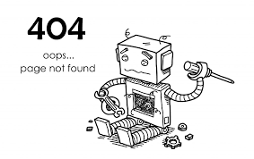
Servidor Web Servidor HTTP
Se nenhum dos processos for possível, o servidor web retorna uma mensagem de erro ao navegador, mais conhecido como "404 Not Found".
Esse erro é tão comum que muitos desenvolvedores web passam um bom tempo criando páginas de erro do 404 personalizadas.

Slide 14

Servidor Web Publicando um Site
Para publicar um site oficial, primeiramente é necessário o registro de um domínio em um órgão registrador, no Brasil o órgão oficial é o Registro.br.
Domínio é um nome que serve para localizar e identificar conjuntos de computadores e serviços na Internet.
O nome de domínio (DNS) foi concebido com o objetivo de facilitar a memorização desses endereços, pois sem ele, teríamos que memorizar uma sequência grande de números.

Slide 15
Servidor Web Publicando um Site
Qualquer empresa/pessoa legalmente estabelecida no Brasil, como pessoa jurídica (CNPJ) ou física (CPF), e que possua um contato em território nacional.
Empresas estrangeiras poderão solicitar um domínio, desde que possuam um procurador legalmente estabelecido no Brasil

Slide 16
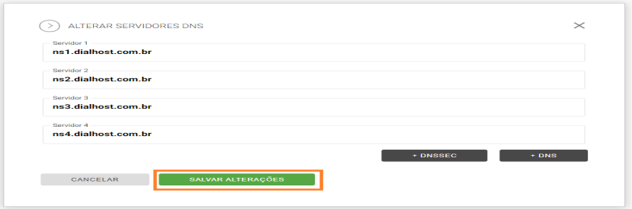
Servidor Web Publicando um Site
Após liberado o registro do domínio, é preciso informar o endereço onde está armazenado os arquivos (Servidor WEB)
A tela de Servidores DNS do registro.br exibirá caixas de texto para que você informe os novos endereços de DNS a serem alterados.
Informe os endereços onde constam os arquivos do servidor web e pronto, por volta de 40min. O Domínio estará “no ar”.

Slide 17

Servidor Web Apache
O Apache é um servidor web de plataforma aberta e popular, ou seja, pelos números, o servidor web mais popular que existe. É ativamente mantido pelo Apache Software Foundation.
Algumas empresas de alto perfil que usam o Apache incluem a Cisco, a IBM, a Salesforce, a General Electric, a Adobe, a VMware, a Xerox, a LinkedIn, a Facebook, a Hewlett-Packard, a AT & T, a Siemens, a eBay e muitas outras.

Slide 18
Servidor Web Apache
Embora haja muita complexidade por trás do funcionamento de um servidor da Web, o trabalho básico de todos os servidores da Web é aceitar solicitações de clientes (por exemplo, um navegador da Web do visitante) e enviar a resposta a essa solicitação (por exemplo, os componentes da página que o visitante quer ver).

Slide 19
Servidor Web Apache
O servidor web Apache possui módulos que adicionam mais funções ao seu software, como o MPM (para manipular modos de multiprocessamento) ou mod_ssl para ativar o suporte SSL v3 e TLS (leitura sugerida: TLS vs SSL).

Slide 20
Servidor Web Apache
Alguns recursos do Apache incluem:
.htaccess
IPv6
FTP
HTTP/2
Perl, Lua, e PHP
Limitação de largura de banda
WebDAV
Balanceamento de carga
Reescrita de URL
Acompanhamento de sessão
Geolocalização baseada em IP

Slide 21
THANKS!
Alguma pergunta?
edersondacosta@hotmail.com

